Slide 1
skripsi Implementasi Algoritma Neural Network untuk Prediksi Penyakit Diabetes

Slide 2
Perkenalkan saya
Rizkyandy Wibowo
NIM: 191011400278
Universitas Pamulang
Fakultas Ilmu Komputer, Teknik Informatika

Slide 3
Latar belakang
Diabetes mellitus adalah penyakit kronis yang sangat umum dan memiliki risiko komplikasi serius jika tidak dideteksi atau diobati secara dini. Dengan menggunakan teknologi machine learning, khususnya algoritma Neural Network, diharapkan mampu meningkatkan akurasi dalam mendeteksi diabetes sehingga membantu diagnosa dini dan meningkatkan peluang pengobatan.

Slide 4
Identifikasi masalah
Kebutuhan akan sistem deteksi dini diabetes yang efisien dan akurat untuk membantu para tenaga medis.
Penyakit diabetes seringkali tidak terdeteksi karena gejalanya mirip dengan penyakit lain.
Tantangan dalam menemukan model prediksi yang dapat diakses dan digunakan secara mudah melalui aplikasi.

Slide 5
Batasan masalah
Dataset yang digunakan adalah dari Pima Indians Diabetes Dataset.
Penelitian hanya menerapkan algoritma Neural Network sebagai metode prediksi.
Pengembangan aplikasi berbasis web untuk implementasi model prediksi diabetes.
Fokus pengujian pada evaluasi model menggunakan akurasi, presisi, dan recall.

Slide 6
Rumusan masalah
Bagaimana merancang dan melatih model Neural Network yang efektif untuk deteksi diabetes?
Bagaimana model tersebut dapat diimplementasikan ke dalam aplikasi web yang mudah digunakan oleh tenaga medis?
Seberapa akurat model ini dalam mendeteksi diabetes dibandingkan metode tradisional?

Slide 7
tujuan penelitian
Mengembangkan model prediksi diabetes menggunakan algoritma Neural Network dengan akurasi yang tinggi.
Melakukan pelatihan dan evaluasi model menggunakan data yang relevan.
Mengembangkan aplikasi web yang memungkinkan penggunaan model prediksi secara real-time oleh tenaga medis.
Membandingkan efektivitas model Neural Network dengan metode konvensional dalam prediksi diabetes.

Slide 8
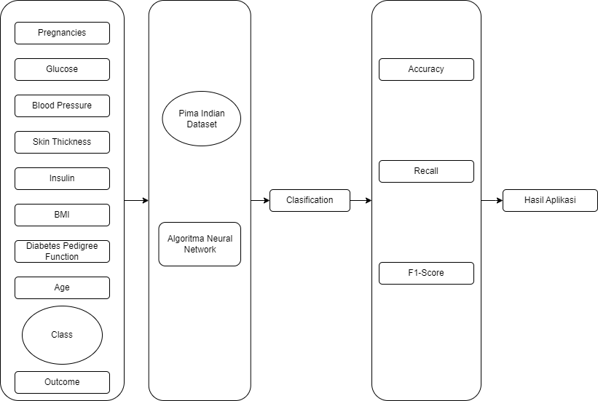
Kerangka pikiran
Kerangka pemikiran penelitian ini berfokus pada penerapan Neural Network untuk menganalisis data pasien dan memprediksi risiko diabetes berdasarkan beberapa faktor, seperti kadar glukosa, tekanan darah, dan indeks massa tubuh. Proses penelitian mencakup pelatihan model menggunakan data historis dan integrasi model ke dalam aplikasi yang dapat diakses tenaga medis.

Slide 9
metode penelitian
Pengembangan Model: Model Neural Network dibangun menggunakan framework seperti TensorFlow atau Keras.
Pengembangan Aplikasi Web: Aplikasi dikembangkan dengan integrasi model prediksi untuk digunakan sebagai alat diagnosa.
Pengujian dan Evaluasi: Model diuji menggunakan confusion matrix untuk menilai tingkat akurasi dan performanya.

Slide 10
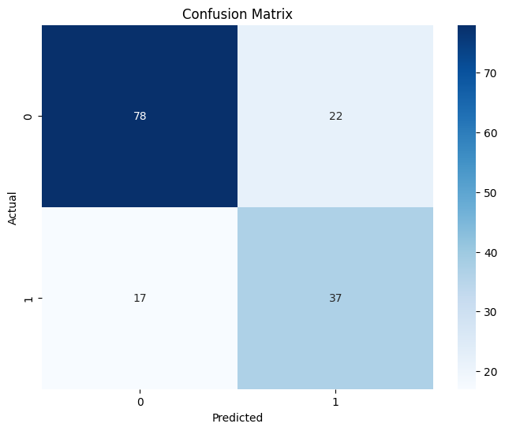
Hasil dan pembahasan
Akurasi Model: Model berhasil mencapai tingkat akurasi sebesar 76,3% dalam mendeteksi diabetes, yang menunjukkan bahwa Neural Network dapat digunakan sebagai alat bantu diagnosa.
Model | Hasil
Akurasi | 76,3%
Recall | 76,1
F1-Score | 76,1

Slide 11
Hasil dan pembahasan
Implementasi Aplikasi Web: Aplikasi yang dikembangkan memberikan antarmuka yang user-friendly untuk tenaga medis, memungkinkan akses dan prediksi secara real-time.
Perbandingan: Model menunjukkan hasil yang lebih baik dibandingkan beberapa metode konvensional, namun membutuhkan lebih banyak data untuk hasil prediksi yang lebih akurat.

Slide 12
Kesimpulan
50%
75%
Neural Network dapat digunakan secara efektif untuk memprediksi risiko diabetes dengan akurasi yang tinggi.
Implementasi model ke dalam aplikasi web dapat membantu tenaga medis dalam melakukan deteksi dini diabetes.
Pengujian lebih lanjut dengan dataset yang lebih beragam diperlukan untuk meningkatkan akurasi dan daya aplikatif model dalam berbagai kondisi pasien.

Slide 13
saran
Melakukan uji klinis lebih lanjut untuk validasi medis.
Pengembangan versi aplikasi yang lebih luas untuk meningkatkan aksesibilitas.
Kolaborasi dengan institusi medis untuk integrasi lebih lanjut dalam praktik klinis.

Slide 14
referensi
Sapitri, M.D., & Hartono. (2024). Optimalisasi Program Bank Sampah.
Kemenkes RI. (2020). Data dan Fakta Penyakit Diabetes di Indonesia.
American Diabetes Association. (2018). Panduan Medis untuk Deteksi Diabetes.

Slide 15
Terimakasih

